Slide 1
Fisiopatologia degli interventi ipoassorbitivi: “lessons learned” dopo 50 anni di follow-up di diversione bilio-pancreatica
Francesco Saverio Papadia, MD, FACS, FEBS (SurgOnc)
Dipartimento di Scienze Chirurgiche e Diagnostiche Integrate (DISC)
Università degli Studi di Genova
IRCCS Policlinico San Martino
Genova

Slide 2
Francesco S. Papadia, M.D., FACS, FEBS (SurgOnc)
Nessun conflitto di interessi da dichiarare
Case-mix disclosure:

Slide 3
Introduzione-1
La chirurgia bariatrica ha guadagnato un'immensa popolarità negli ultimi 30 anni
Anni '90 --> aumento della prevalenza dell'obesità a livello globale --> interventi più moderni, meno invasivi --> progresso delle tecniche laparoscopiche
--> interventi chirurgici meno rischiosi e più accettabili dal punto di vista estetico e sociale
--> "Tempesta perfetta" per un aumento geometrico degli interventi di chirurgia bariatrica.

Slide 4
Introduzione-2
Nessun singolo intervento ha dimostrato una chiara superiorità sugli altri
I pazienti affetti da grave obesità vengono spesso sottoposti a intervento chirurgico in giovane età
Sorprendentemente, ad oggi ci sono pochi dati a lunghissimo termine sui pazienti sottoposti a chirurgia bariatrica
Questo rappresenta un problema soprattutto per le procedure ipoassorbitive, perché comportano un rischio a vita di complicanze nutrizionali e richiedono quindi un follow-up impegnativo

Slide 5
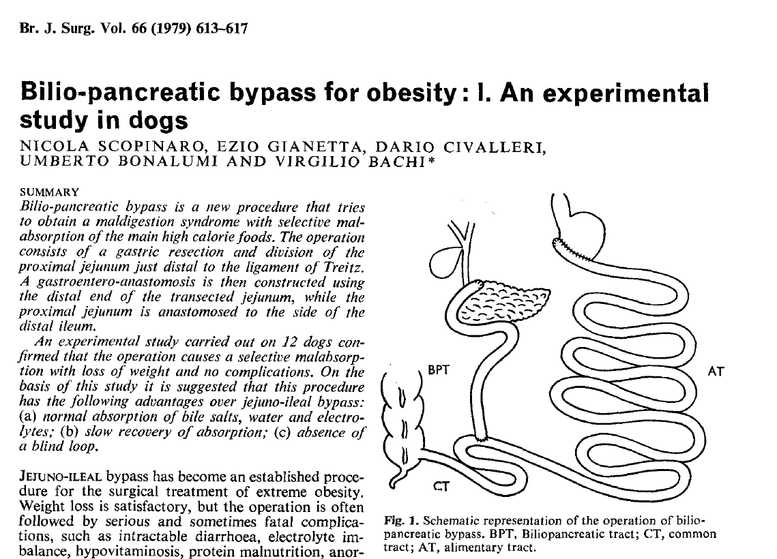
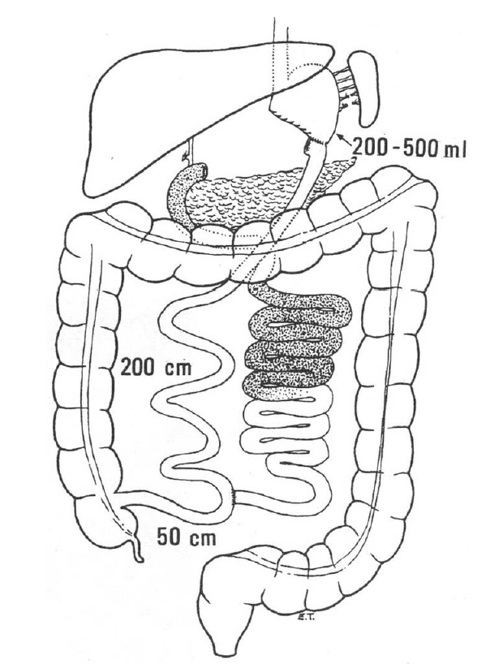
1992 AHS-AHAL BPD
1984 AHS BPD
VSS BPD
-300 cm
Bypass biliopancreatico totale
1973 modello animale → 1976 pratica clinica

Slide 6
Materiali e Metodi-1
I pazienti sottoposti a BPD nel nostro Istituto vengono valutati preoperatoriamente e ad ogni visita di follow-up in modo standardizzato
Dopo l'intervento, i pazienti vengono seguiti di routine a 1 e 4 mesi postoperatori, e annualmente fino al terzo anno postoperatorio
Tutti i pazienti sono poi invitati a un follow-up regolare, e la maggior parte di loro si sottopone a una visita ambulatoriale annuale da quel momento in poi

Slide 7
Materiali e Metodi-2
I dati preoperatori includono dati antropometrici (età, sesso, altezza al cm più vicino e peso al kg più vicino), biochimica ematica completa, pressione arteriosa, comorbidità
Ad ogni visita di follow-up, viene eseguito un esame clinico e viene raccolta la biochimica ematica completa
La morbilità e mortalità operatoria, così come i risultati dell'esame clinico di ogni visita, e l'incidenza e i dettagli delle complicanze tardive sono registrati nelle cartelle dei pazienti
In ogni caso di mortalità del paziente, tutte le informazioni disponibili sono state raccolte tramite il medico curante, quando possibile

Slide 9
Risultati a lungo termine vs. bilancio di una vita
Questo studio presenta i risultati della coorte originale con un follow-up potenziale di 50 anni
  Obiettivo: documentare la storia naturale completa della BPD sulla potenziale intera vita del paziente, fornendo i dati più lunghi mai riportati per qualsiasi procedura bariatrica
Ci proponiamo di andare oltre le semplici metriche di perdita di peso, per fornire una visione olistica dell'invecchiamento dopo un intervento profondamente alterante, focalizzandoci su:
  Mortalità a lungo termine
  Evoluzione della perdita di peso
  Controllo delle comorbidità metaboliche
  Incidenza cumulativa e gravità delle complicanze tardive

Slide 10
Risultati-1
Sono stati raccolti dati sulla prima coorte di pazienti consecutivi sottoposti al modello originale di BPD da maggio 1976 a giugno 1979.
L’intervento prevedeva un tratto comune di 50 cm, ed un tratto alimentare di lunghezza variabile (in ogni caso, molto lungo- ˮhalf-half-BPDʺ)
La popolazione di pazienti comprendeva 70 femmine e 15 maschi, con un'età media all'intervento di 35 anni, un peso corporeo medio di 113 kg, con un BMI di 42,2 kg/m²

Slide 11
Comorbilità metaboliche preoperatorie
Comorbilità | Nr. | %
Diabete | 32 | 38
Ipertensione | 54 | 64
Dislipidemia | 58 | 68

Slide 12
Complicanze perioperatorie
Complicazione | n. di casi | % | Grado Clavien-Dindo
Infezione di ferita | 8 | 7 | 1 , 2 (2 casi)
Fistola anastomotica | 3 | 3.5 | 3b, 5
Emoperitoneo | 1 | 1 | 3b
Complicanze maggiori + minori 12%
Un caso di mortalità a 30 giorni (fistula anastomotica)​ 1%

Slide 13
Follow-Up a lungo termine e sopravvivenza
Tempo dalla chirurgia | Nr. a rischio | Decessi | Sopravvivenza Cumulativa | Follow-up effettivo*
30 giorni | 85 | 1 | 98.8% | 100%
1 anno | 84 | 0 | 98.8% | 100%
5 anni | 76 | 3 | 94.9% | 98.8%
10 anni | 65 | 4 | 89.1% | 87.5%
15 anni | 58 | 2 | 86.0% | 82.4%
20 anni | 49 | 3 | 80.7% | 85.0%
25 anni | 39 | 3 | 74.5% | 78.0%
30 anni | 29 | 3 | 67.8% | 61.0%
35 anni | 18 | 2 | 60.3% | 45.0%
40 anni | 9 | 1 | 53.7% | 32.0%
>40 anni | 7 | - | - | 8.2%
*Follow-up effettivo: Percentuale di pazienti in vita con dati disponibili

Slide 14
Prevalenza e Severità Complicazioni agli intervalli di Follow-Up
Complicazione | 1 anno (n=85) | 5 anni (n=83) | 10 anni (n=74) | 20 anni (n=72) | 30 anni (n=38) | >40 anni (n=7)
Nutrizionali-Metaboliche | 11 (12.9%) | 41 (49.4%) | 45 (60.8%) | 63 (87.5%) | 28 (73.7%) | 6 (85.7%)
- Malnutrizione proteica | 8 (9.4%) | 19 (22.9%) | 9 (12.2%) | 10 (13.9%) | 6 (15.8%) | 1 (14.3%)
- Malattia metabolica ossea | 0 (0%) | 4 (4.8%) | 7 (9.5%) | 18 (25.0%) | 17 (44.7%) | 4 (57.1%)
- Deficit Micronutrizionale Severo sintomatico | 2 (2.4%) | 3 (3.6%) | 7 (9.5%) | 18 (25.0%) | 16 (42.1%) | 4 (57.1%)
- Nefrolitiasi / Disfunzione Renale | 1 (1.2%) | 3 (3.6%) | 5 (6.8%) | 7 (9.7%) | 4 (10.5%) | 1 (14.3%)
Chirurgiche | 45 (52.9%) | 28 (33.7%) | 13 (17.6%) | 3 (4.2%) | 1 (2.6%) | 0 (0%)
- Ernia incisionale | 20 (23.5%) | 11 (13.3%) | 5 (6.8%) | 1 (1.4%) | 1 (2.6%) | 0 (0%)
- Ulcera stomale | 6 (7.1%) | 9 (10.8%) | 6 (8.1%) | 2 (2.8%) | 0 (0%) | 0 (0%)
- Ernia Internal / SBO | 4 (4.7%) | 5 (6.0%) | 2 (2.7%) | 0 (0%) | 0 (0%) | 0 (0%)

Slide 15
Cause di exitus (n=25)
Causa di decesso |  | Nr Pazienti (%) |  | Years of Follow-up at Exitus
BPD-Relate |  | 10 (40.0%)
- Complicazioni postoperatorie* |  | 6 (24.0%) |  | <1, 3, 5, 11, 15, 19, 25
- Malnutrizione Proteica |  | 4 (16.0%) |  | 15, 21, 30, 37
Cardiovasculari |  | 4 (16.0%) |  | 18, 31, 31, 40
- Infarto miocardio |  | 2 |  | 18, 31
- Insufficienza renale |  | 2 |  | 31, 40
Altre cause |  | 6 (24.0%)
Neoplasie |  | 5 (20.0%) |  | 8, 30, 31, 31, 35
Ignote |  | 4 (16.0%) |  | 3, 5, 14, 37
- Suicidio |  | 1 (4.0%) |  | 6
- altre (Infezione) |  | 1 (4.0%) |  | 25
*Inclusi un decesso perioperatorio da fistola anastomotica (<1 anno) e mortalità tardiva da complicanze chirurgiche di revisioni

Slide 16
Perdita di peso a lungo termine e BMI dopo BPD
Follow-Up | n | Peso corporeo (kg) | BMI (kg/m²) | %TWL | %EWL
Preoperatorio | 85 | 113.3 ± 18.9 | 42.2 ± 5.1 | - | -
1 anno | 85 | 78.4 ± 12.5 | 29.4 ± 4.9 | 31.2 ± 8.9 | 74.1 ± 21.4
5 anni | 83 | 73.1 ± 11.8 | 27.4 ± 4.7 | 36.1 ± 8.6 | 85.3 ± 20.1
10 anni | 74 | 75.7 ± 13.1 | 28.7 ± 5.1 | 35.0 ± 11.4 | 79.8 ± 26.9
20 anni | 72 | 77.0 ± 14.2 | 28.7 ± 5.4 | 34.3 ± 13.5 | 76.9 ± 31.5
30 anni | 52 | 76.8 ± 13.9 | 28.1 ± 5.3 | 37.7 ± 13.5 | 77.4 ± 31.5
40 anni | 9 | 71.9 ± 9.1 | 26.2 ± 2.4 | 39.4 ± 12.1 | 92.8 ± 28.9
>40 anni | 7 | 69.4 ± 9.1 | 25.2 ± 2.4 | 39.4 ± 12.1 | 92.8 ± 28.9

Slide 17
TWL% a 30 e 50 anni dopo BPD

Slide 18
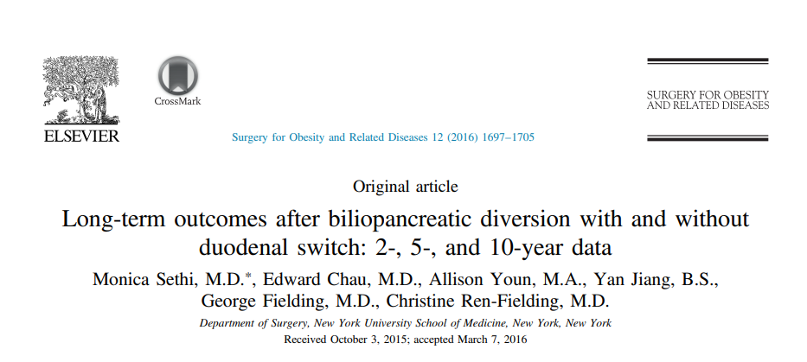
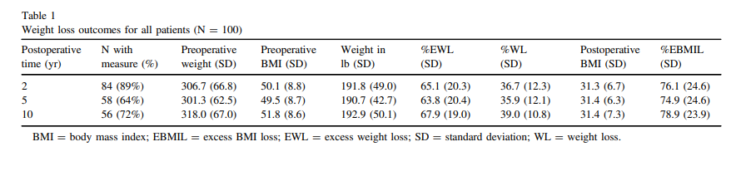

Slide 20
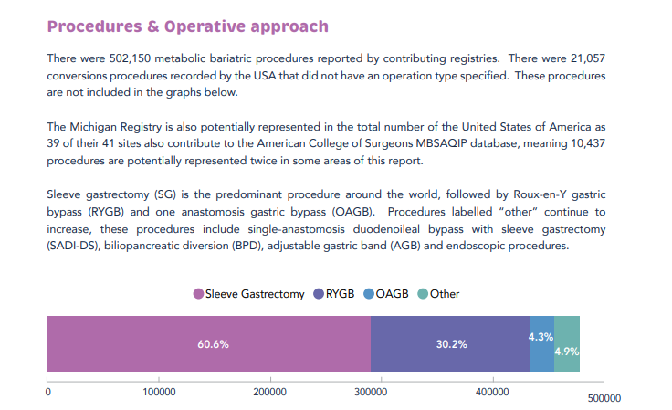
IFSO- 8th Global Registry Report, 2024

Slide 21
Conclusioni- 1
La diversione bilio-pancreatica è molto efficace nel mantenere una perdita di peso stabile e un eccellente controllo delle comorbidità metaboliche decenni dopo l'intervento iniziale, ma ciò avviene ad un alto, e sempre crescente, costo clinico
La piena entità di queste complicanze può diventare evidente solo a lungo termine
Ogni volta che affermiamo la necessità di un follow-up cronico, a vita, per prevenire eventi avversi nutrizionali o metabolici, dobbiamo capire che, nella pratica, questo non è realistico

Slide 22
Conclusioni- 2
La tolleranza dei pazienti all'intervento bariatrico varia nel tempo, e questa variazione non è prevedibile
Le complicanze correlate all'ipoassorbimento si manifestano prima e con maggiore gravità nei pazienti più anziani, più fragili, con meno riserve fisiologiche- "Senectus ipse est morbus"
Alla fine, la maggior parte dei pazienti sviluppa complicanze: non sembra esserci ulteriore adattamento all'ipoassorbimento
Lo stato catabolico indotto dalla BPD è non adattivo e cumulativo; le riserve organiche si esauriscono gradualmente nel corso della vita, e lo scompenso può essere raggiunto anche dopo decenni di apparente stabilità
Nel momento in cui l’equilibrio nutrizionale si rompe, va discussa la revisione dell’intervento

Slide 23
Grazie per l’attenzione!
francesco.papadia@unige.it
francesco.papadia@hsanmartino.it
francescopapadia@yahoo.com

